Slide 1
Интерактивные технологии в обучении иностранному языку: использование платформы GoogleClassroom на факультете государственного управления
Ассистент кафедры иностранных языков факультета государственного управления
Сентемова Александра Романовна

Slide 2
GoogleClassroom
это бесплатный онлайн-сервис, разработанный компанией Google для общеобразовательных заведений;
Любой пользователь, имеющий аккаунт Google, может создать свой собственный учебный «Курс» в Google Classroom;
В ClassRoom преподаватель может размещать посты - объявления, публиковать задания, проводить опросы, выкладывать файлы, размещать аутентичные тексты, аудио- и видеоматериалы, ссылки на интернет-ресурс;
Преподаватель может следить за успеваемостью каждого учащегося, выставлять оценки, возвращать работу с прикрепленными к ней комментариями или дополнительными заданиями.

Slide 3
ClassRoom
Google Диск
Google Документы
Google Календарь
Gmail Почта

Slide 4
Возможности сервиса GoogleClassroom для преподавателя ИЯ
создание нескольких учебных «Курсов» по разным предметам и уровням сложности; | выбор учащихся внутри «Курса», для которых размещается задание;
возможность видеть данные студента (ФИО, номер группы, фото, электронный адрес); | организация обсуждений со студентами хода и результатов учебной деятельности;
осуществление оперативной обратной связи; | оповещение о факте выполнения студентами заданий;
добавление в группу новых учеников на любом этапе обучения; | выбор системы оценивания (от 0 до 100 баллов / без оценки);
разделение материала «Курса» на темы; | установление срока выполнения заданий;
выбор типа задания (вопрос, задание, объявление); | выбор функций, доступных студентам (комментирование, копирование задания);
создание своего дизайна страницы; | использование большого числа дополнительных инструментов сервиса Google ( например, GoogleForms для тестов).

Slide 5
Возможности сервиса GoogleClassroom для студента ФГУ
выбор времени и места работы (можно выполнять задания на смартфоне; | общение с остальными студентами курса (публикация постов, комментарии к постам);
отработка материала в индивидуальном порядке, своем собственном темпе; | возможность видеть баллы, поставленные преподавателем;
возможность выполнения задания в онлайн-режиме в «Google документах» или в самом пространстве «Курса»; | получение каждым учащимся оповещений на электронную почту о новых заданиях, комментариях;
корректировка задания, работа над ошибками, удаление неправильного текста; | напоминание о сроке сдачи заданий;
общение с преподавателем в разном формате (личное письмо, вопрос в комментариях к заданию); | получение списка невыполненных заданий;

Slide 6
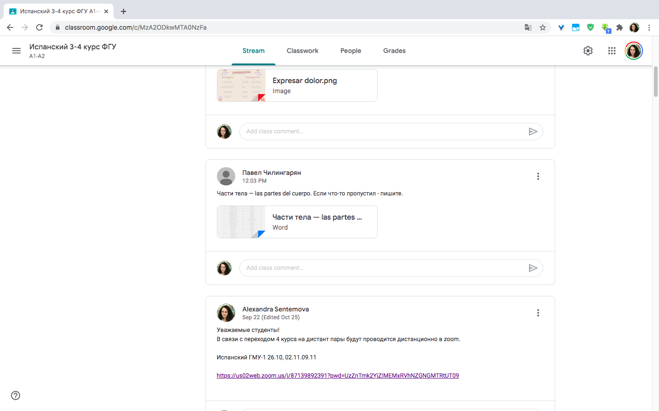

Slide 7
Преимущества использования платформы ClassRoom на ФГУ
помогает развить у студентов развить самостоятельность, способность к самооценке, самоанализу, самокоррекции, их самостоятельность;
позволяет создать индивидуальный маршруты обучения;
предоставляет студентам возможность раскрыть и развить качества, важные для формирования автономной деятельности учения.

Slide 8
Спасибо за внимание!

